Slide 1

Bài
10
THỜI KHÓA BIỂU
TIẾT 3. VIẾT

Slide 2



Chính tả
Thời khóa biểu

Slide 3




Yêu cầu cần đạt:
- Nghe – viết đúng chính tả bài Thời khoá biểu (từ đầu đến thứ – buổi – tiết- môn).
- Trình bày đúng đoạn văn xuôi.
- Viết đúng những tiếng có âm, vần dễ lẫn: d/gi; uôi/iêt/oa/ương.
- Tìm đúng tên đồ vật bắt đầu bằng c hoặc k.
Notes:
12

Slide 4


1. Nghe – viết
Thời khóa biểu
Thời khóa biểu cho biết thời gian học các môn của từng ngày trong tuần.Thời khóa biểu gồm nhiều cột dọc và nhiều hàng ngang. Các bạn học sinh thường đọc thời khóa biểu theo trình tự thứ - buổi - tiết - môn.

Slide 5

Tìm hiểu nội dung đoạn viết
Thời khóa biểu cho con biết điều gì?
Thời khóa biểu cho biết thời gian học các môn của từng ngày trong tuần.
Các bạn học sinh đọc thời khóa biểu theo trình tự nào?
Các bạn học sinh thường đọc thời khóa biểu theo trình tự
thứ -buổi -tiết - môn.

Slide 6







Lưu ý khi viết bài.
Viết hoa tên đầu bài và đầu mỗi câu.
Các dấu chấm, dấu phẩy trong bài.
Các chữ khó viết có trong bài:
Thời khóa biểu, thời gian, thường, …

Slide 7

Tư thế ngồi viết
Lưng thẳng.
Không tì ngực xuống bàn.
Đầu hơi cúi.
Mắt cách vở khoảng 25-30cm.
Tay phải cầm bút.
Tay trái tì nhẹ lên mép vở để giữ.
Hai chân để song song thoải mái.

Slide 8
1. Nghe – viết
Thời khóa biểu
Thời khóa biểu cho biết thời gian học các môn của từng ngày trong tuần.Thời khóa biểu gồm nhiều cột dọc và nhiều hàng ngang. Các bạn học sinh thường đọc thời khóa biểu theo trình tự thứ - buổi - tiết - môn.

Slide 9
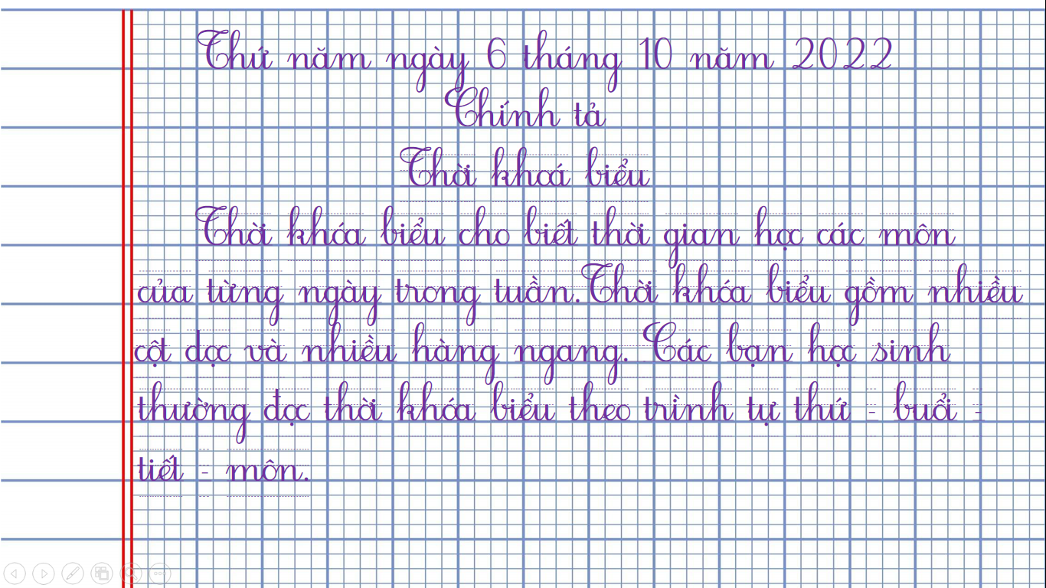

Thứ năm ngày 6 tháng 10 năm 2022
Chính tả
Thời khoá biểu
Thời khóa biểu cho biết thời gian học các môn
của từng ngày trong tuần.Thời khóa biểu gồm nhiều
cột dọc và nhiều hàng ngang. Các bạn học sinh
thường đọc thời khóa biểu theo trình tự thứ - buổi -
tiết - môn.

Slide 10

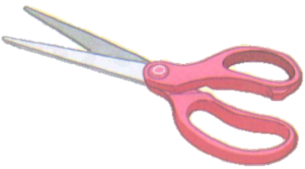
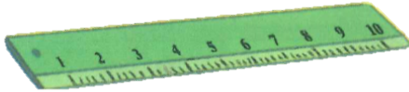
2. Dựa vào tranh, viết tên đồ vật có tiếng chứa c hoặc k.
kéo
cặp sách
thước kẻ

Slide 11
3. Chọn a hoặc b
Chọn ch hoặc tr thay cho ô vuông.
Mặt trời mọc rồi lặn
Trên đôi chân lon ton
Hai chân trời của con
Là mẹ và cô giáo.

Slide 12
3. Chọn a hoặc b
b. Chọn v hoặc d thay cho ô vuông.
Có con chim vành khuyên nhỏ
Dáng trông thật ngoan ngoãn quá
Gọi dạ, bảo vâng lễ phép ngoan nhất nhà.

Slide 13



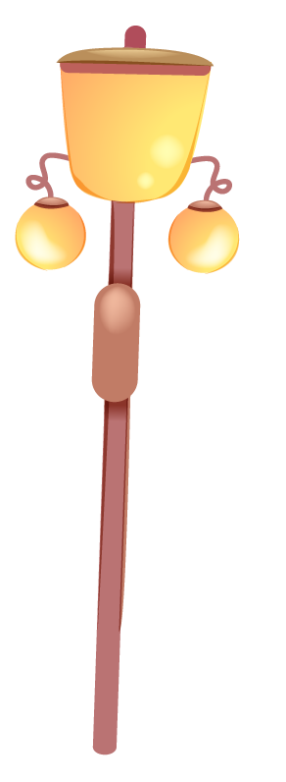


Dặn dò :
Chuẩn bị bài sau: Cái trống trường em.

